Slide 1
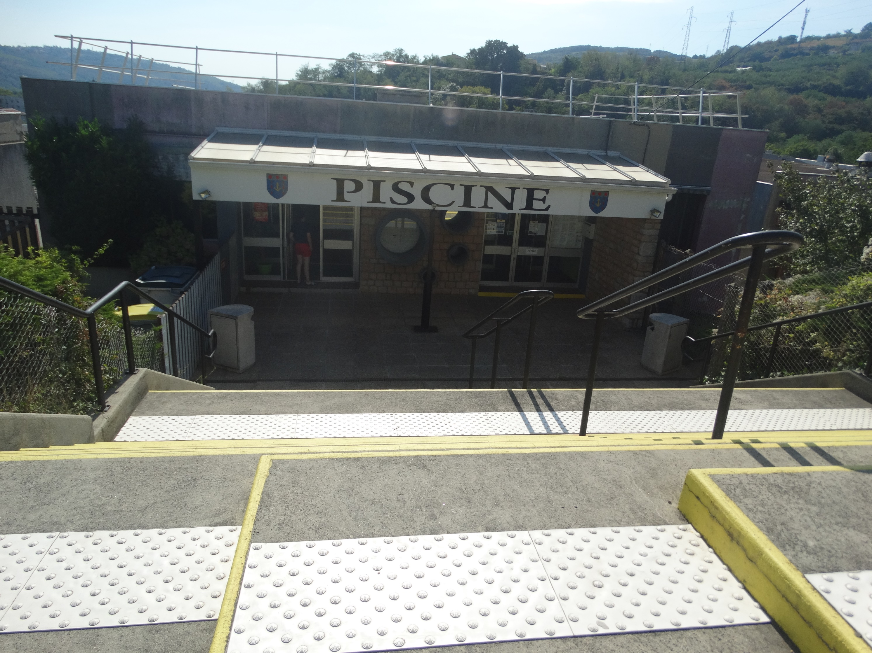
Loire sur Rhône

Slide 2
J’arrive à la piscine de Loire sur Rhône
Le bus se gare juste à côté de l’entrée de la piscine
Je descends l’escalier. Je peux m’aider de la rampe pour descendre.

Slide 3
Entrée de la piscine

Slide 4
Voici les vestiaires :
A l’entrée, la dame d’accueil indique si nous allons du côté des vestiaires HOMMES
A l’entrée, la dame d’accueil indique si nous allons du côté des vestiaires FEMMES

Slide 5
A l’entrée des vestiaires, je me déchausse et range mes chaussures :

Slide 6
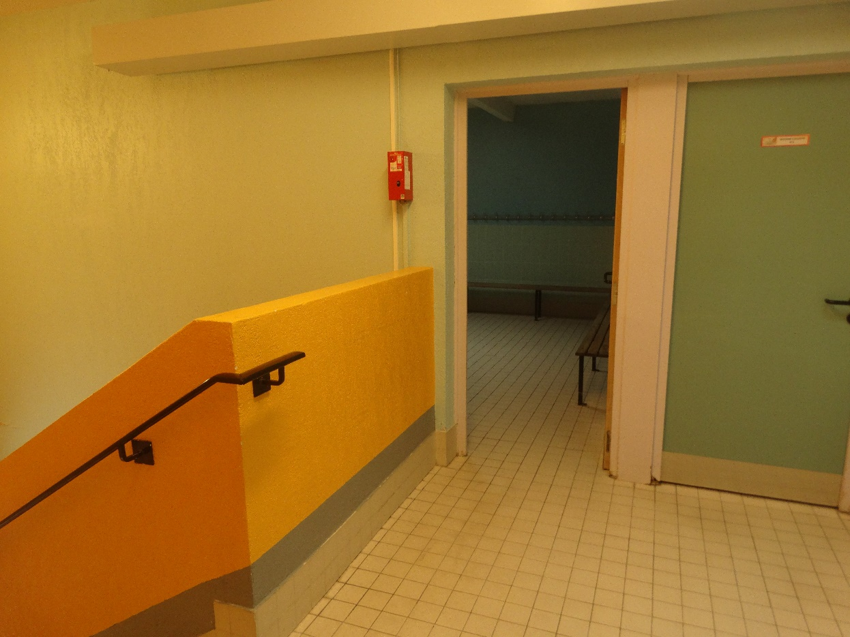
Les vestiaires : je vais me changer dans les vestiaires collectifs

Slide 7
A la sortie du vestiaire, je me range en haut de l’escalier !
J’attends le signal de la maitresse ou du maître pour descendre.

Slide 8
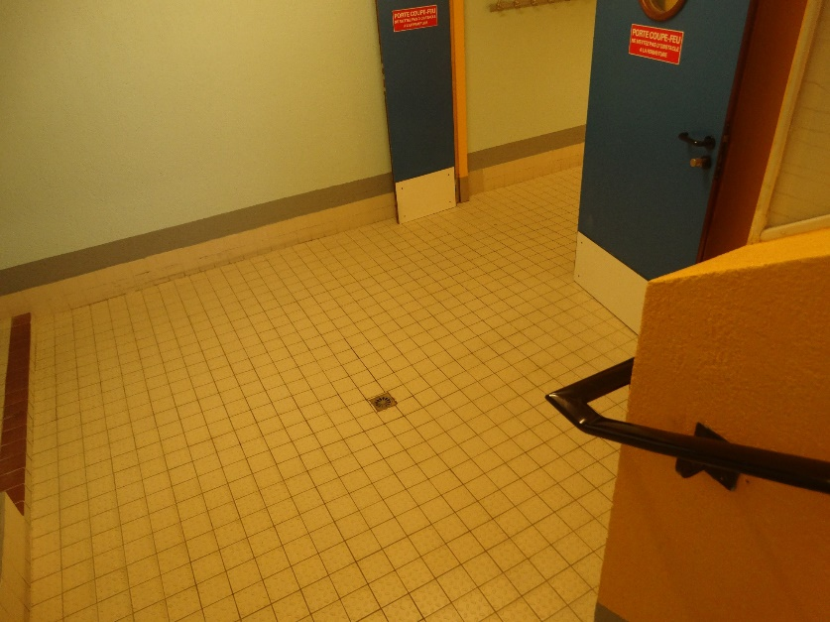
Je descends les escaliers tranquillement avec ma classe,

Slide 9
J’arrive à l’entrée des douches
Les toilettes

Slide 10
Arrivée dans l’espace des douches

Slide 11
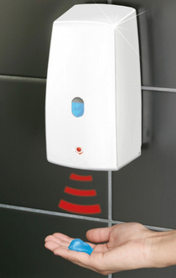
Je prends du savon et je vais me doucher.

Slide 12
J’attends le signal des maîtres nageurs et l’ouverture de la barrière pour avancer vers le bassin
Laurent
Nelly
Emilie
Lhoreïgh

Slide 13
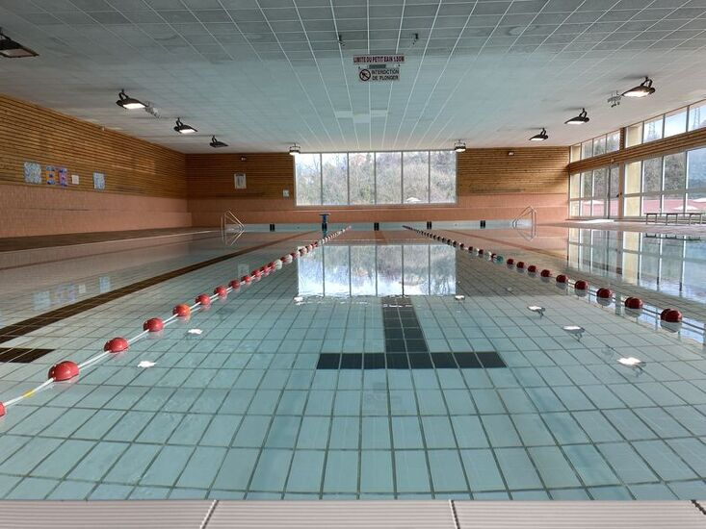
J’arrive au bassin !
Je suis maintenant avec les MNS :
Emilie
Laurent
Nelly
Lhoreïgh

